Slide 1
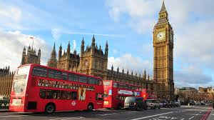
Велика Британія
Дидактичний матеріал
до уроків
з всесвітньої історії

Slide 2
Велика Британія
Коротка історична довідка
Офіційна назва держави
Сполучене Королівство Великої Британії та Північної Ірландії
Герб Великої Британії
Форма правління
Конституційна монархія
Глава держави
Монарх
Королева Єлизавета ІІ
Законодавча влада
Двопалатний парламент
Прапор Великої Британії
Виконавча влада
Кабінет міністрів
(уряд)
Notes:
Офіційна назва

Slide 3
Велика Британія
Сучасні провідні політичні партії
Консервативна
В основі діяльності – схильність до традицій, стійких цінностей, свобода підприємництва, непорушність приватної власності, парламентаризм у поєднанні з монархічними традиціями.
Лейбористська
В основі діяльності – демократизація державного та політичного ладу, широкі соціальні реформи з метою соціального захисту населення, перевага державної та суспільної власності перед приватною.
Ліберально-демократична
Головні цінності: свобода, відповідальність, верховенство права, толерантність, солідарність і рівність можливостей. Держава є інструментом для громадян, яким вона служить.

Slide 4
Велика Британія після Другої світової війни
Проблеми післявоєнної країни
падіння промислового виробництва;
зростання зовнішнього державного боргу;
втрата зовнішніх ринків і капіталовкладень, скорочення експорту британських товарів;
відставання від розвинених країн Європи у найважливіших і найпрестижніших галузях промисловості;
зростання імпорту сировини та продовольства;
вивезення капіталів за кордон;
посилення впливу лівих сил;
посилення національно-визвольного руху в домініонах.

Slide 5
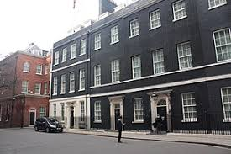
Велика Британія у 40-70-х рр. ХХ ст.
Уряди Великої Британії
1945 - 1951 | Клемент Еттлі | лейбористи
1951 - 1955 | Уінстон Черчілль | консерватори
1955 - 1957 | Ентоні Іден | консерватори
1957 - 1963 | Гарольд Макміллан | консерватори
1963 - 1964 | Александр Дуглас-Хьюм | консерватори
1964 - 1970 | Гарольд Вільсон | лейбористи
1970 - 1974 | Едвард Хіт | консерватори
1974 - 1976 | Гарольд Вільсон | лейбористи
1976 - 1979 | Джеймс Каллаген | консерватори
Офіційна резиденція премєр-міністра Великої Британії.
Лондон, Даунінг-стріт, 10

Slide 6
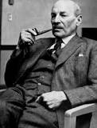
Лейбористи при владі. 1945 - 1951
“Демократичний соціалізм”
зміцнення та розвиток державного сектору економіки:
-- націоналізація Англійського банку, вугільної та газової галузей промисловості, електростанцій, транспорту, цивільної авіації;
державне регулювання приватнокапіталістичного господарства:
-- укрупнення корпорацій;
-- фінансування наукових досліджень в інтересах виробництва;
-- використання американської фінансової допомоги;
зміцнення ролі держави у регулюванні соціальних процесів:
-- скасування антипрофспілкового закону;
-- впровадження нової системи соціального страхування;
-- впровадження нових державних пенсій та соціальної допомоги.
Клемент Еттлі,
Прем’єр-міністр
Великої Британії
(1945 – 1951 рр.)

Slide 7
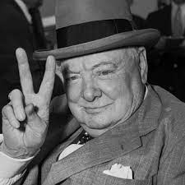
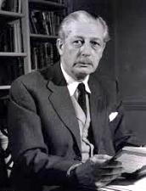
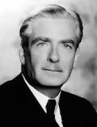
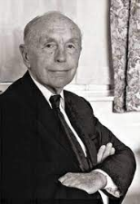
Реванш консерваторів. 1951 - 1964
“Тринадцять даремно згаяних років”
у сфері внутрішньої політики
у зовнішній політиці
Уінстон Черчілль,
прем’єр-міністр
Великої Британії
(1951 – 1955 рр.)
Гарольд
Макміллан,
прем’єр-міністр
Великої Британії
(1957 – 1963 рр.)
денаціоналізація промисловості (колишнім власникам поверталася їхня раніше націоналізована власність);
скорочення соціальних програм щодо освіти, охорони здоров'я, житлового будівництва, соціальних гарантій тощо;
розвиток нових галузей промисловості (атомна та хімічна, авіамоторобудування, автотранспорт тощо).
зміцнення стратегічного партнерства з США;
продовження політики з позицій сили;
активний курс на “стримування комунізму”.
Ентоні Іден,
прем’єр-міністр
Великої Британії
(1955 – 1957 рр.)
Александр
Дуглас-Хьюм,
прем’єр-міністр
Великої Британії
(1963 – 1964 рр.)
Notes:
1924

Slide 8
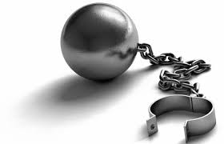
Деколонізація Британської імперії
Опір колоніальній політиці Великої Британії почав наростати після Другої світової війни.
Першими у 1947 р. незалежність здобули Індія та Пакистан. Кордон між ними при участі колоніальної влади був проведений штучно, за релігійною ознакою, що стало причиною воєн у майбутньому.

Slide 9
Деколонізація Британської імперії
Країни | Рік набуття незалежності
Індія | 1947
Пакистан | 1947
Бірма | 1948
Гана | 1957
Нігерія | 1960
Кенія | 1963
Танзанія | 1964
Боствана | 1966
Бруней | 1983
Гонконг передано Китаю | 1997
Особливості ліквідації Британської колоніальної імперії
система колоніального управління реорганізовувалася поетапно;
система колоніальних володінь перетворилася у Співдружність націй, яка є не політичним союзом, а міжурядовою організацією і станом на 26 червня 2020 р. налічує 53 члени.
Показники ліквідації Британської колоніальної імперії

Slide 10
Деколонізація Британської імперії
Співдружність націй –
(англ. Commonwealth of Nations) - асоціація незалежних держав, що раніше входили в Британську імперію, які визнають британського монарха як символ вільного єднання.

Slide 11
Велика Британія наприкінці ХХ – на початку ХХІ ст.
Уряди Великої Британії
1979 - 1990 | Маргарет Тетчер | консерватори
1990 - 1997 | Джон Мейджор | консерватори
1997 - 2007 | Ентоні Блер | лейбористи
2007 - 2010 | Гордон Браун | лейбористи
Офіційна резиденція премєр-міністра Великої Британії.
Лондон, Даунінг-стріт, 10

Slide 12
Економічна криза 1970-х рр.
Передумови та чинники кризи
посилення впливу на уряд найбільших корпорацій для вирішення власних економічних інтересів;
збільшення питомої ваги державного сектору економіки у традиційних галузях промисловості. Його перебудова під впливом досягнень НТР була надто повільною, а продукція – неконкурентноздатною на світовому ринку;
посилення у суспільстві тенденцій утриманства через непомірні витрати на соціальні програми;
крах колоніальної системи.

Slide 13
“Залізна леді” на чолі Великої Британії
Тетчеризм –
політика консервативного
правління Великої Британії на чолі з Маргарет Тетчер.

Slide 14
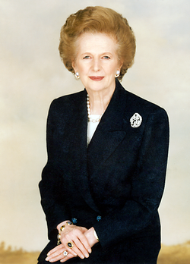
“Залізна леді” на чолі Великої Британії
Засади та основи реформаторського курсу М.Тетчер
особиста ініціатива;
крайній індивідуалізм;
рівні можливості для всіх;
вільне підприємництво;
мінімальне втручання держави в економіку;
повага до сім’ї та релігії, закону та порядку;
бережливість, трудолюбивість;
цінності свободи та демократії;
примат прав особистості.
Баронеса Маргарет Хільда Тетчер (у дівоцтві Робертс),
премєр-міністр Великої Британії (1979 – 1990 рр.)

Slide 15
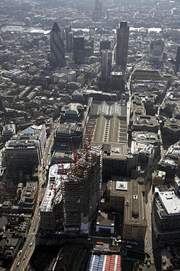
“Залізна леді” на чолі Великої Британії
Внутрішньополітична діяльність уряду
підтримка приватного підприємництва як основи економіки;
відмова від жорсткої регламентації бізнесу та заохочення здорової конкуренції;
широка приватизація нафтової, авіаційної промисловості, вантажного транспорту, частини комунальної сфери;
жорсткі заходи у боротьбі з інфляцією: скорочення державних витрат на управлінський апарат та соціальні програми;
реформування податкової системи (зменшення податкових ставок та збільшення опосередкованих податків);
підтримка приватної освіти та охорони здоров'я;
звуження сфери діяльності профспілок;
обмеження прав працівників на страйк.
Лондон – фінансовий центр Великої Британії

Slide 16
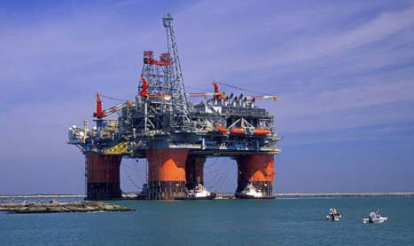
“Залізна леді” на чолі Великої Британії
Політика Тетчер була спрямована насамперед на задоволення інтересів великих власників.
Внаслідок занадто догматична внутрішня політика прем'єр-міністра поступово похитнула економіку країни.
Одна з океанських нафтовидобувних свердловин британської нафтогазової, нафтохімічної та вугільної транснаціональної монополії British Petroleum

Slide 17
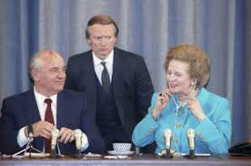
“Залізна леді” на чолі Великої Британії
Зовнішньополітична діяльність М.Тетчер
тісне співробітництво з США;
жорстка політика відносно країн “третього світу”;
зміцнення взаємозв'язків всередині Співдружності націй;
покращення британо-радянських відносин після приходу до влади в СРСР М.Горбачова;
активна участь у євроінтеграційних процесах;
тісне співробітництво з союзниками у рамках НАТО.
Спільна прес-конференція М.Тетчер та М.Горбачова. 16 грудня 1984 р.
Notes:
1924

Slide 18
“Залізна леді” на чолі Великої Британії
Позитивні наслідки реформ
подолання кризових явищ в економіці;
високі темпи економічного зростання;
структурні зміни в економіці на основі наукомістких технологій;
модернізація традиційних галузей промисловості: суднобудівної, металургійної, вугільної тощо;
надходження іноземних інвестицій;
скорочення державного сектору економіки та підвищення його рентабельності;
бездифіцитний бюджет;
скорочення безробіття, пожвавлення економічної активності населення.
Notes:
наслідки

Slide 19
“Залізна леді” на чолі Великої Британії
Протиріччя реформ
скорочення робочих місць заради підвищення ефективності праці;
посилення інфляційних процесів;
подорожчання комунальних і транспортних послуг;
збільшення потоку мігрантів до країни;
загострення соціальної напруженості у суспільстві та наростання його поляризації;
загострення расової проблеми;
посилення страйкового руху.
Notes:
наслідки

Slide 20
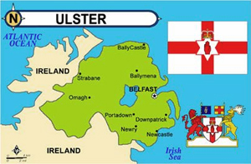
Проблема Ольстеру
Протягом усієї другої половини XX ст. Велику Британію лихоманила проблема Ольстеру, точніше, релігійно-етнічний конфлікт у Північній Ірландії, яку після утворення Ірландської Республіки було примусово залишено у складі Великої Британії на правах автономії.

Slide 21
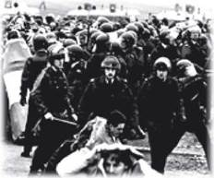
Проблема Ольстеру
Третину населення цієї автономії складають католики-ірландці, а решту - протестанти, нащадки колишніх колонізаторів.
Фактично безправна та піддана релігійній дискримінації католицька меншість розпочала боротьбу за свої права.
Заворушення в Ірландії. 1969 р.

Slide 22
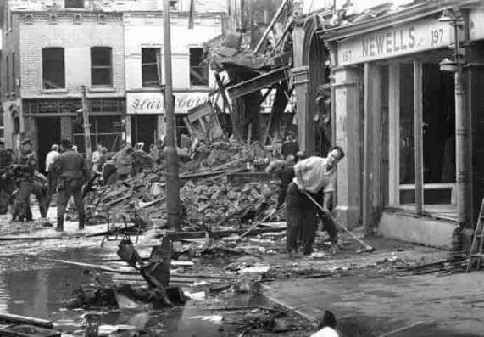
Проблема Ольстеру
Мирні демонстрації католиків часто переростали в криваві зіткнення з протестантами.
У відповідь британська влада вдавалася до застосування зброї та військової сили.
Це спонукало радикальні угруповання перейти до терористичних дій, жертвами яких до 2005 р. стало 3637 осіб.
Наслідки протистояння католиків і протестантів. 1971 р.

Slide 23
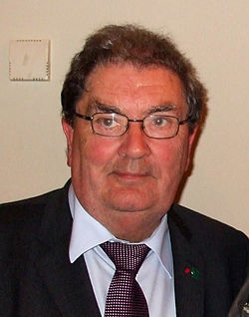
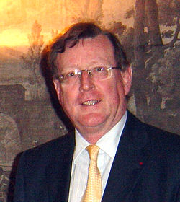
Проблема Ольстеру
Після тривалих і складних семимісячних переговорів, 10 квітня 1998 р. між урядом Великої Британії та лідерами основних політичних сил Північної Ірландії було підписано мирну угоду з метою припинення конфлікту в Північній Ірландії.
Джон Г’юм,
католицький політик, один з авторів Белфастської Угоди
Девід Трімбл,
протестантський політик, один з авторів Белфастської Угоди

Slide 24
Проблема Ольстеру
Белфастська угода
Північна Ірландія залишилася частиною Великої Британії, але в майбутньому населення краю матиме право вирішити питання об'єднання острова;
політичні угруповання зобов'язалися використовувати лише мирні та демократичні способи діяльності;
протягом двох років парамілітарні організації повинні роззброїтися;
протягом двох років повинні бути звільненими в'язні, пов'язані з парамілітарними угрупуваннями, що склали зброю;
в Північній Ірландії повинні забезпечуватися права людини та рівноправ'я громадян;
Республіка Ірландія відмовляється від територіальних претензій щодо Північної Ірландії, а Велика Британія — скасовує Акт про управління Ірландією.
Белфастська угода не вирішила всіх проблем ані острова, ані регіону.

Slide 25
Велика Британія у ХХІ ст.
Уряди Великої Британії
2010 - 2016 | Девід Кемерон | консерватори
2016 - 2019 | Тереза Мей | консерватори
з 1919 | Борис Джонсон | консерватори
Офіційна резиденція премєр-міністра Великої Британії.
Лондон, Даунінг-стріт, 10

Slide 26
Вихід Великої Британії із Європейського союзу
У той час, як у 70 – 80-ті рр. минулого століття виходу із європейського співтовариства вимагали політичні ліві, на початку ХХІ ст. вихід із ЄС став головною політичною метою консервативної опозиції – націоналістів і євроскептиків.

Slide 27
Вихід Великої Британії із Європейського союзу
Брексіт –
(англ. Brexit: від Britain (Британия) + exit (вихід) —
припинення членства Великої Британії у Європейскому Союзі і пов’язана з ним процедура.

Slide 28
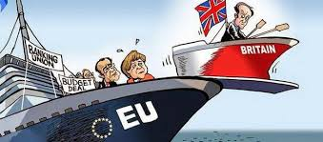
Вихід Великої Британії із Європейського союзу
Аргументи прибічників
виходу Великої Британії із Євросоюзу
Брюссель своїми нормами гальмує економічний розвиток країни;
постійний потік мігрантів сприяє зниженню рівня життя британців;
щорічний внесок в Євросоюз (15 млрд євро) доцільніше використати на зниження податків;
вихід з Євросоюзу сприятиме зміцненню суверенітету країни.
Карикатура з французького видання “Le Mond”. 2018 р.

Slide 29
Вихід Великої Британії із Європейського союзу
На референдумі 23 червня 2016 р. 51,9 % тих, хто проголосував, підтримали вихід Великої Британії з ЄС.
Перша реакція світової спільноти була здивованою – результати референдума навіть шокували декого, оскільки більшість політологів передбачали інший результат голосування, враховуючи, що правляча Консервативна партія на той момент офіційно виступала проти виходу країни з ЄС.

Slide 30
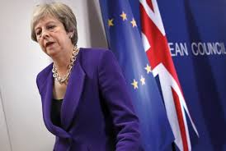
Вихід Великої Британії із Європейського союзу
29 березня 2017 р. прем'єр-міністр Великої Британії Тереза Мей підписала листа на ім'я голови Європейської ради з повідомленням керівництва Європейського союзу про початок процедури виходу країни з ЄС.
Передбачалося, що процедура виходу Великої Британії із Євросоюзу займе близько двох років.
Тереза Мері Мей (у дівоцтві Бресіер),
премєр-міністр Великої Британії
(2016 – 2019 рр.)

Slide 31
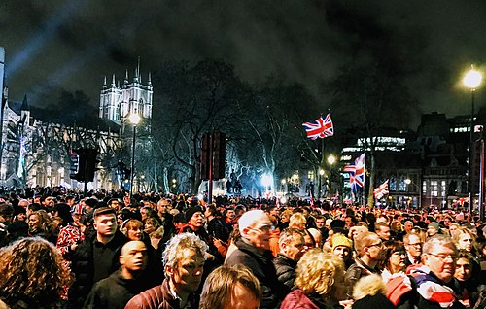
Вихід Великої Британії із Європейського союзу
Опівночі з 31 січня на 1 лютого 2020 р. за центральноєвропейським часом Велика Британія формально вийшла з Європейського союзу.
У Брюсселі біля будівлі Європарламента спустили британський прапор, замінивши його на прапор Євросоюзу.
Англійці чекають виходу Великої Британії з ЄС. Лондон, Парламентська площа, 31 січня 2020 р.

Slide 32
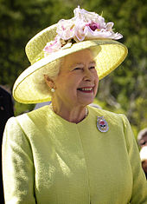
Справи монарші
Особливістю політичної системи Великої Британії є збереження монархії, яка популярна серед громадян.
Хоча реальна влада в країні давно належить не королеві, яка “царствує, але не володарює”, а парламенту та кабінету міністрів, британці пов’язують з монархією стабільність та традиційні підвалини “старої доброї Англії”, а також тверді моральні принципи, що асоціюються з постаттю королеви Єлізавети II (королева з 1952 р.).
Єлизавета II, Королева Великої Британії та Співдружності Націй

Slide 33
Загальний підсумок
Після Другої світової війни Англія остаточно втратила свою першість у світі. Почався розпад Британської колоніальної імперії. Цей процес виявився занадто болючим для Англії.

